Slide 1


Slide 2


Slide 3
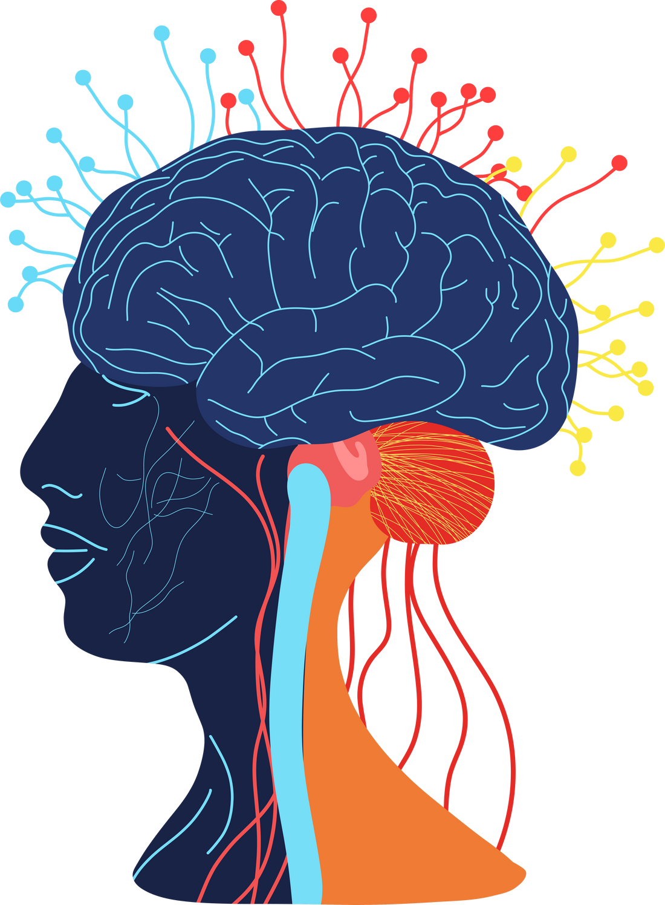




Slide 4
YÊU CẦU CẦN ĐẠT
- Kể tên một số thức ăn đồ uống và hoạt động có lợi cho các cơ quan thần kinh.
- Thu thâp thông tin về một số chất có hại đối với các cơ quan thần kinh và cách phòng tránh.
- Xây dựng và thực hiện được thời gian biểu phù hợp.

Slide 5


Slide 6
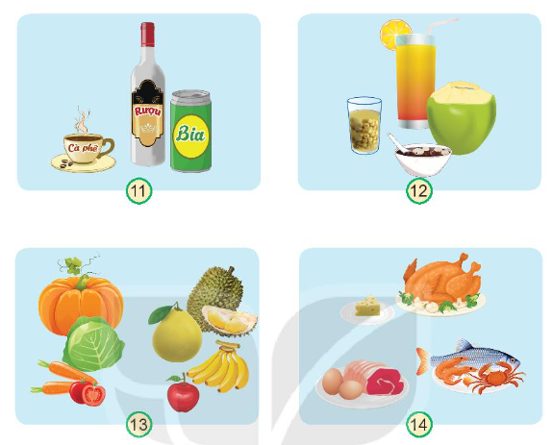
1. Quan sát các hình dưới đây và kể tên những thức ăn, đồ uống có lợi, không có lợi cho cơ quan thần kinh.
Có hại
Có lợi
Có lợi
Có lợi

Slide 7
Dưới đây là 7 quy tắc ăn uống khỏe mạnh:
Chế độ ăn uống khỏe mạnh.
Ăn nhiều trái cây và rau quả
Duy trì trọng lượng thích hợp để được khỏe mạnh.
Cân bằng dinh dưỡng.
Uống đủ nước.
Tập thể dục.
Ghi nhớ về sự cân bằng.

Slide 8

Kể thêm một số thức ăn đồ uống có lợi, đồ ăn có hại cho các cơ quan thần kinh.
Thảo luận nhóm 4

Slide 9






Chia sẻ
Nhận xét

Slide 10


Những thức ăn, đồ uống có lợi cho cơ quan thần kinh: thịt, cá, rau củ quả, nước ép, sinh tốt, các loại hạt, sữa, trứng,….
Những thức ăn, đồ uống không có lợi cho cơ quan thần kinh: nước ngọt, bim bim, đồ uống có cồn như rượu bia, đồ chiên nhiều dầu, đồ uống có ga,…

Slide 11


Slide 12



Slide 13

Để đảm bảo sức khỏe hằng ngày bạn cần ngủ bao nhiêu giờ? Ngủ vào lúc mấy giờ tối?
Hàng ngày bạn mấy bữa? Ăn vào lúc mấy giờ?

Slide 14
Hàng ngày bạn mấy bữa? Ăn vào lúc mấy giờ?
Bạn học vào khoảng thời gian nào?

Slide 15
Bạn thường tham gia các hoạt động vui chơi gì?

Slide 16
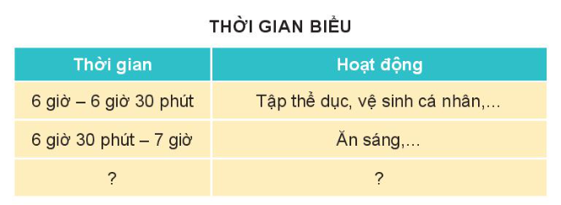
1. Lập thời gian biểu các hoạt động trong ngày của em theo gợi ý sau:

Slide 17
Chia sẻ
Nhận xét

Slide 18
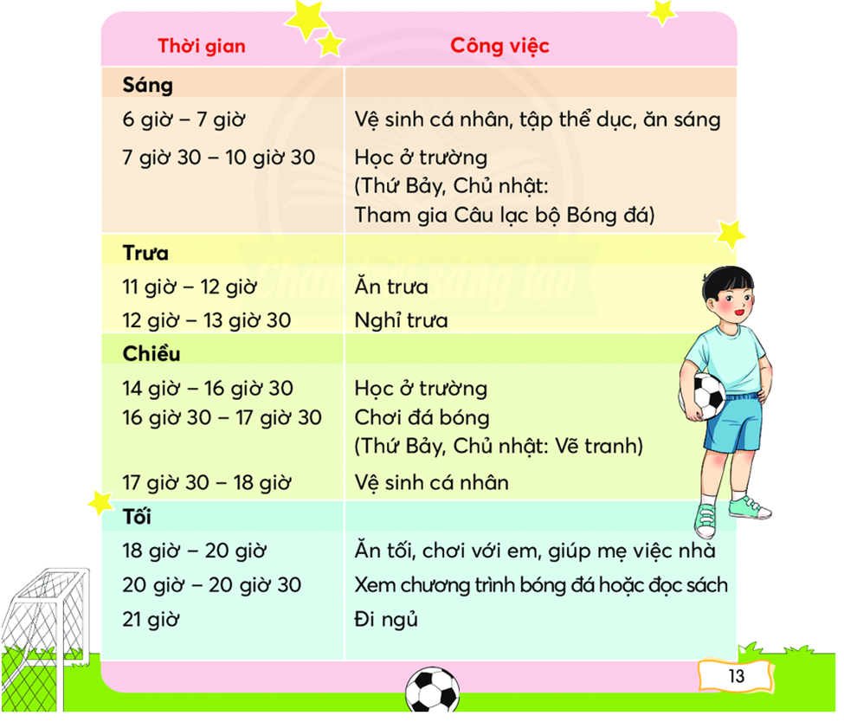

Slide 19
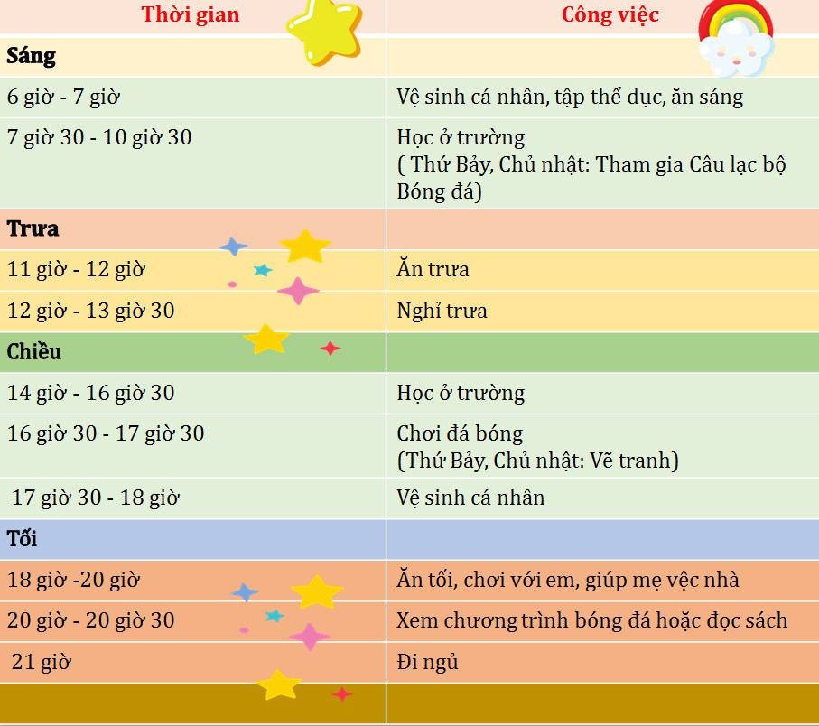

Slide 20


Slide 21

1. Em khuyên bạn điều gì trong các tình huống dưới đây? Giải thích vì sao em đưa ra lời khuyên đó.

Slide 22


Slide 23





Slide 24


Thử đóng vai để xử lí
các tình huống

Slide 25

Em sẽ khuyên bạn không nên thức khuya như thế. Vì rất có hại cho cơ quan thần kinh. Mắt và các cơ quan khác làm việc quá sức gây mệt mỏi,…

Slide 26

Em sẽ khuyên bạn không nên chơi điện tử quá lâu, chỉ nên chơi 1 tiếng. Vì rất có hại cho mắt và sức khỏe. Có thể khiến mắt bị cận.

Slide 27
Chia sẻ với bạn những việc em đã làm ở nhà, ở trường để chăm sóc và bảo vệ cơ quan thần kinh.
Thảo luận nhóm đôi

Slide 28

Ngủ đủ số giờ cần thiết và ngủ sâu sẽ giúp cơ quan thần kinh, đặc biệt là não bộ được nghỉ ngơi tốt nhất, giúp chúng ta tăng cường khả năng tập trung, ngăn ngừa các bệnh béo phì, mệt mỏi, rối loạn hành vi như dễ cáu gắt, hiếu động,...
Ở độ tuổi từ 6 đến 13 tuổi, cần ngủ ít nhất 9 tiếng mỗi ngày và để tang chiều cao tối đa thì thời gian đi ngủ tốt nhất bắt đầu từ 9 giờ tối.

Slide 29
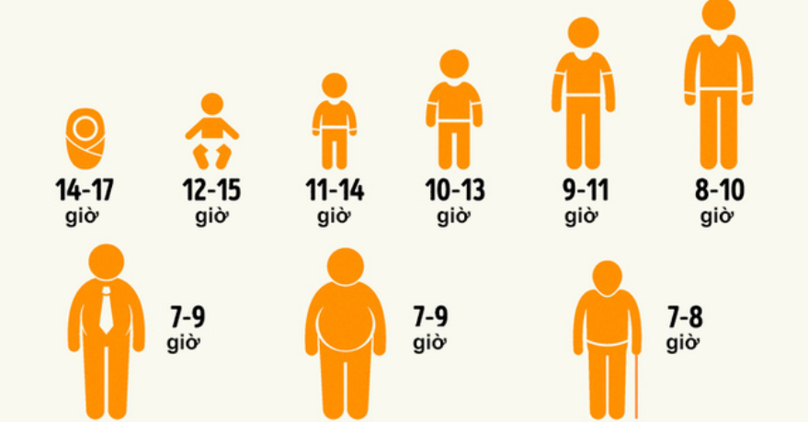

Slide 30


Slide 31


